Slide 1
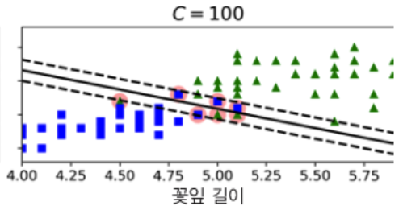
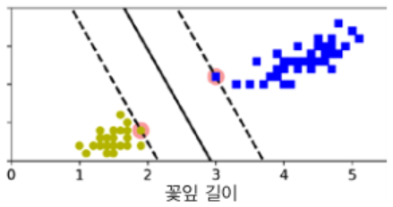
서포트 벡터 머신 (SVM) - 분류
선형/비선형
분류/회귀/이상치 탐색
서포트 벡터 (Support Vector) : 경계에 위치한 샘플
결정 경계에 영향을 끼치는 샘플
복잡한 데이터의 경우, 완벽한 분류가 불가능할 수 있음
결정 경계
마진 오류 : 경계 내부 또는 반대쪽에 위치한 샘플로 인해 발생
마진 오류를 줄이기 위해 결정 경계를 좁히면, 과대적합
일반화를 위해 결정 경계를 넓히면, 마진 오류 증가
sklearn.svm 에서는 “C”라는 하이퍼파라미터를 통해 이 둘의 균형을 설정

Slide 2
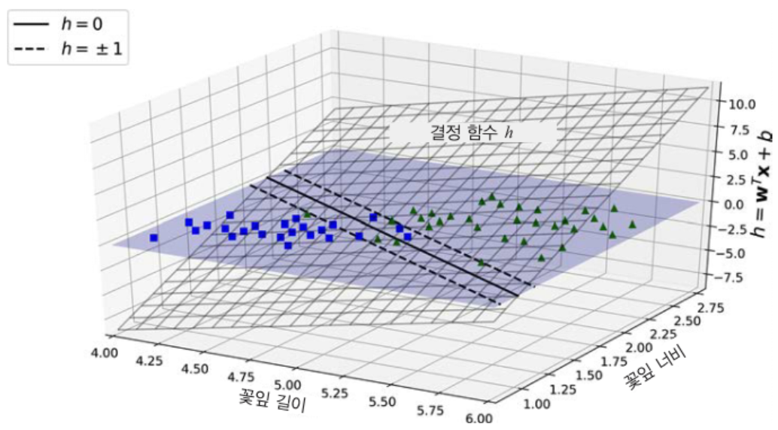
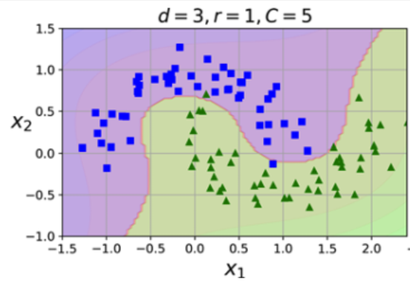
선형 SVM
결정 경계(함수)가 선형 식!
sklearn.svm.LinearSVC
비선형 SVM
비선형 SVM은 커널 SVM으로 불리기도 함
커널(Kernel) : ‘linear’, ‘poly’, ‘rbf’, ‘sigmoid’
sklearn.svm.SVC

Slide 3
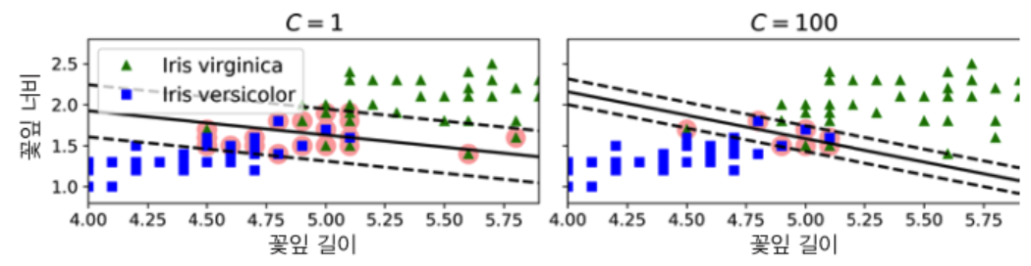
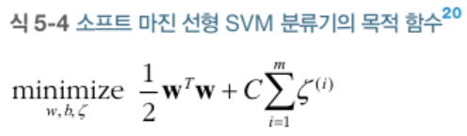
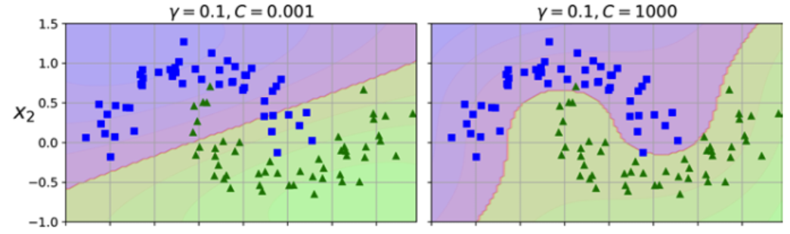
규제 파라미터 C
작은 C → 넓은 마진(결정 경계의 폭) → 일반화에 유리
큰 C → 좁은 마진 → 과대적합에 유리
경계를 얼마나 위반하는지
C 가 클수록, 적은 샘플이 경계를 위반해도 그 영향이 커짐
많은 샘플이 경계를 위반하지 않도록 마진 폭이 좁아짐
하이퍼파라미터인 C의 최적 값을 찾기 위한 방법은 일반적으로 “그리드 탐색“, “무작위 탐색“, “베이지안 최적화“와 같이 검증 데이터셋을 활용하는 방법이 있음

Slide 4
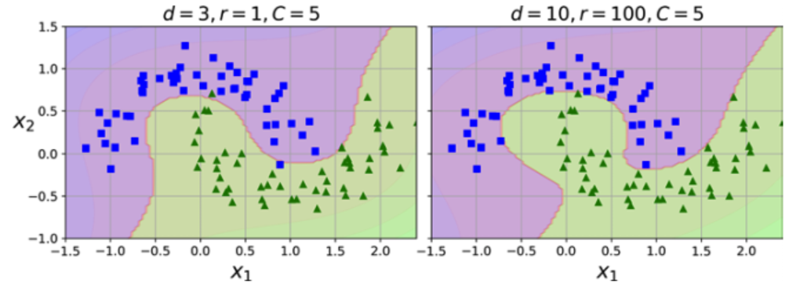
커널
복잡한(비선형) 특성을 학습할 때 사용됨
다항식 커널 (kernel = ‘poly’)
낮은 차수의 다항식 : 복잡한 특성을 표현하지 못함, 빠름
높은 차수의 다항식 : 복잡한 특성을 표현 가능함, 느림
과대적합 → 차수(degree) 낮춤 → 일반화
과소적합 → 차수(degree) 높임 → 적합

Slide 5
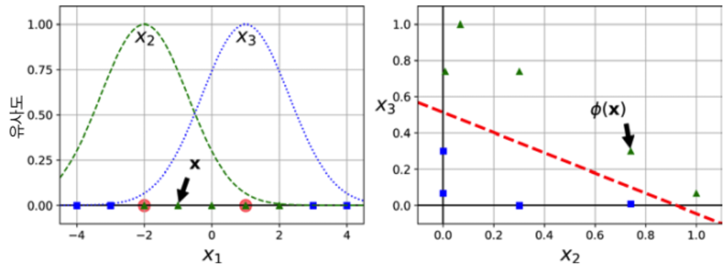
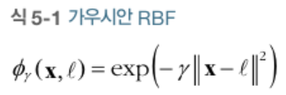
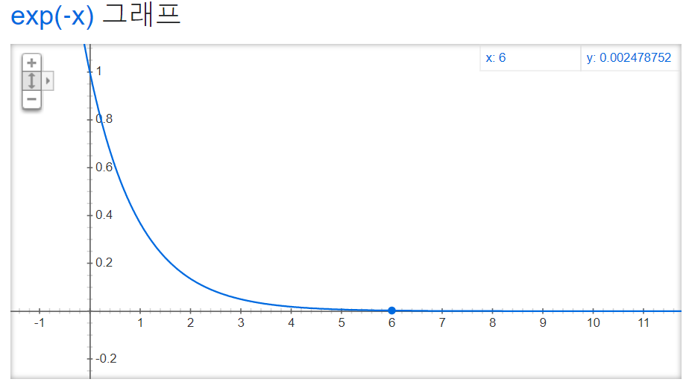
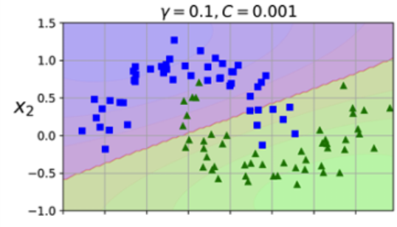

가우시안 RBF 커널 (kernel = ‘rbf’)
유사도 특성 방식을 적용
과대적합 → gamma 작게 → 일반화
과소적합 → gamma 크게 → 적합

Slide 6
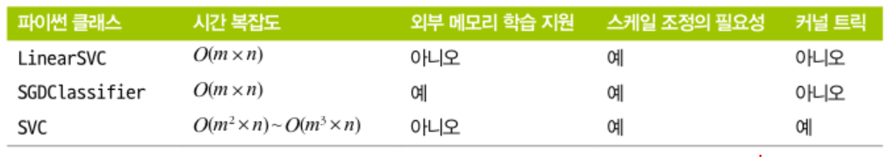
복잡도
m : 훈련 샘플 수
n : 특성 수

